Slide 1
«Ақмола облысы білім басқармасының
Степногорск қаласы бойынша білім бөлімі
Степногорск қаласының
Қаныш Сәтпаев атындағы № 9
жалпы орта білім беретін мектебі» КММ
2025-2026 оқу жылындағы 3-тоқсанның қорытындысы

Slide 2
Оқу жылының басында мектепте мектеп алды даярлық сыныптарымен қоса есептегенде (35 оқушы) 723 оқушы болды, 3 тоқсанның соңында мектеп алды даярлық сыныптарымен қоса есептегенде (38 оқушы) – 735 оқушы болды. Мектептегі қозғалыстардың нәтижесінде 3-тоқсан барысында 14 оқушы келді де 28 оқушы кетті. Негізінен оқушылардың қозғалысы қала ішіндегі мектептер, облыс және Республика мектептерінің арасында болды.

Slide 3
Білім сапасы
 | 1 тоқсан | 2 тоқсан | 3 тоқсан
Оқушылар саны | 732 | 738 | 735
Үлгерім % | 100 | 100 | 100
«4» пен «5» | 376 | 392 | 403
Үздіктер | 95 | 94 | 101
Екпінділер | 281 | 298 | 302
Үлгерім сапасы % | 60,5% | 62,6 % | 64,7

Slide 4
«Алтын белгі» үміткерлері
Алпысбай Диас
Сатымов Бекарыс
Базарбоев Бекжан
Нурадинова Назерке

Slide 5
«Үздік аттестат» үміткерлері
11 сынып бойынша:
Бекмағамбетов Асқар
9 сыныптар бойынша:
Аманжол Айғаным
Нурманов Нурхан
Абишева Айслу

Slide 6
ОҚУШЫЛАРДЫҢ ЖЕТІСТІКТЕРІ

Slide 7
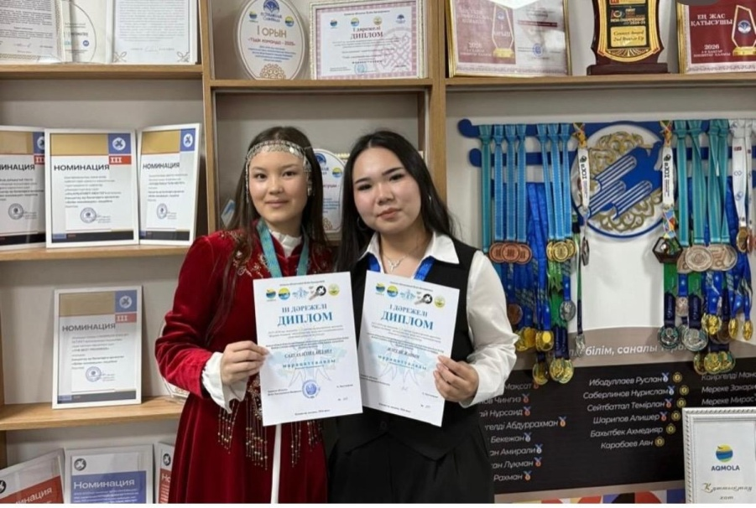
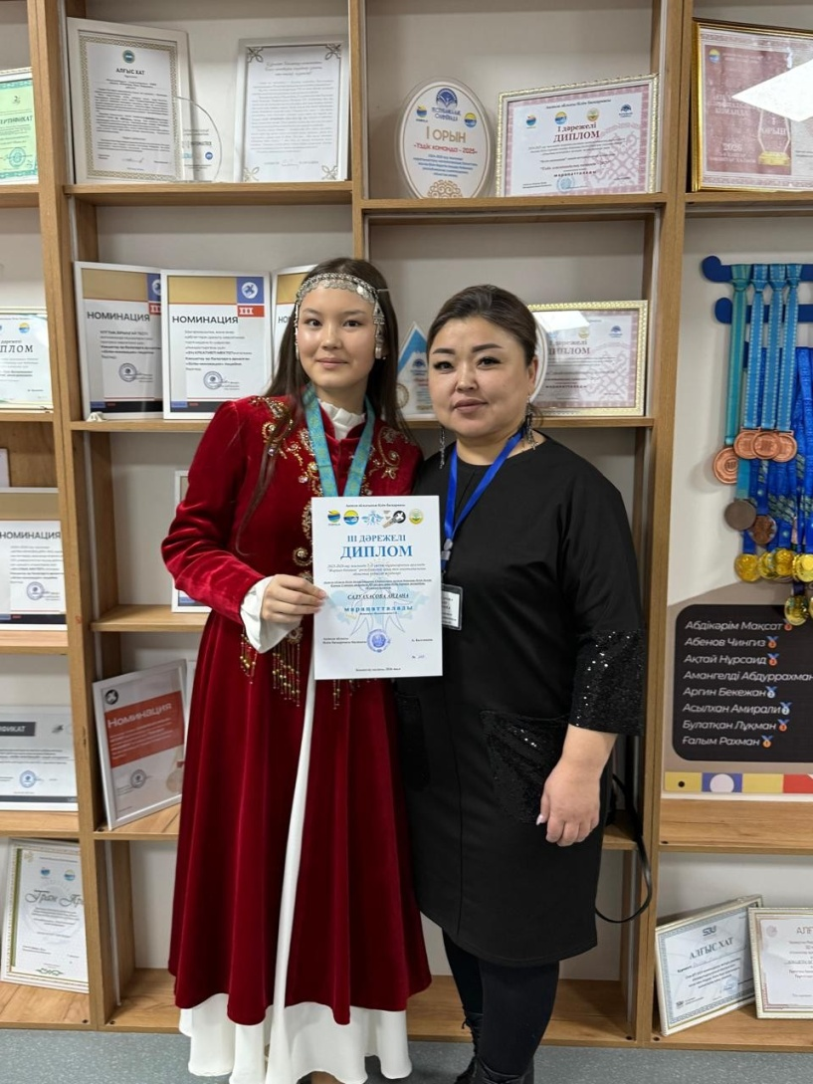
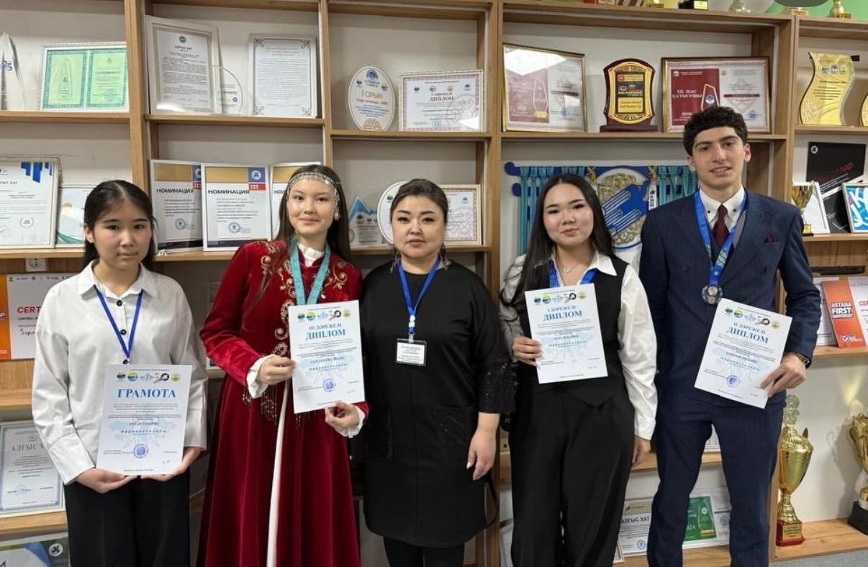
Садуахасова Айдана 10"Ә"
Облыстық Жарқын болашақ
III орын
Жартай Жаным 10 "Ә" сыныбы "Жарқын болашақ" 1-орын

Slide 8
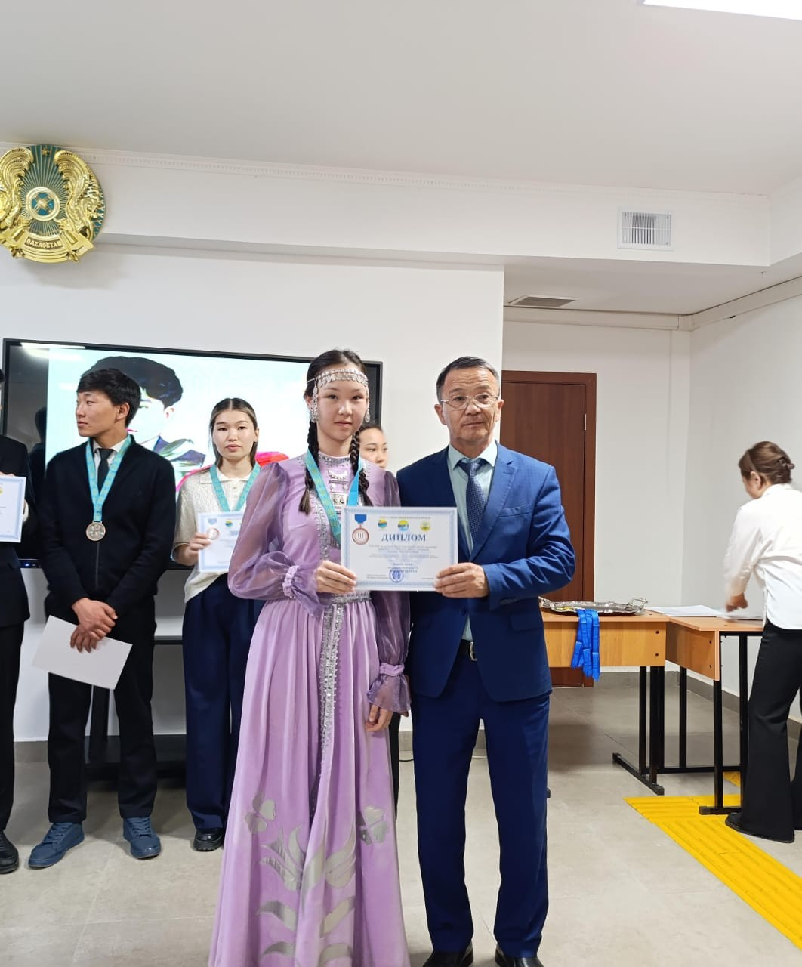
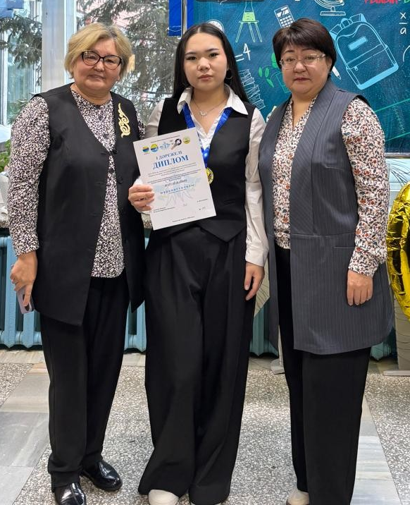
Маханова аружан 10"Ә"
Облыстық мағжан оқулары
III орын
Жартай Жаным 10 "Ә" "Ақберен" байқауы грамота

Slide 9
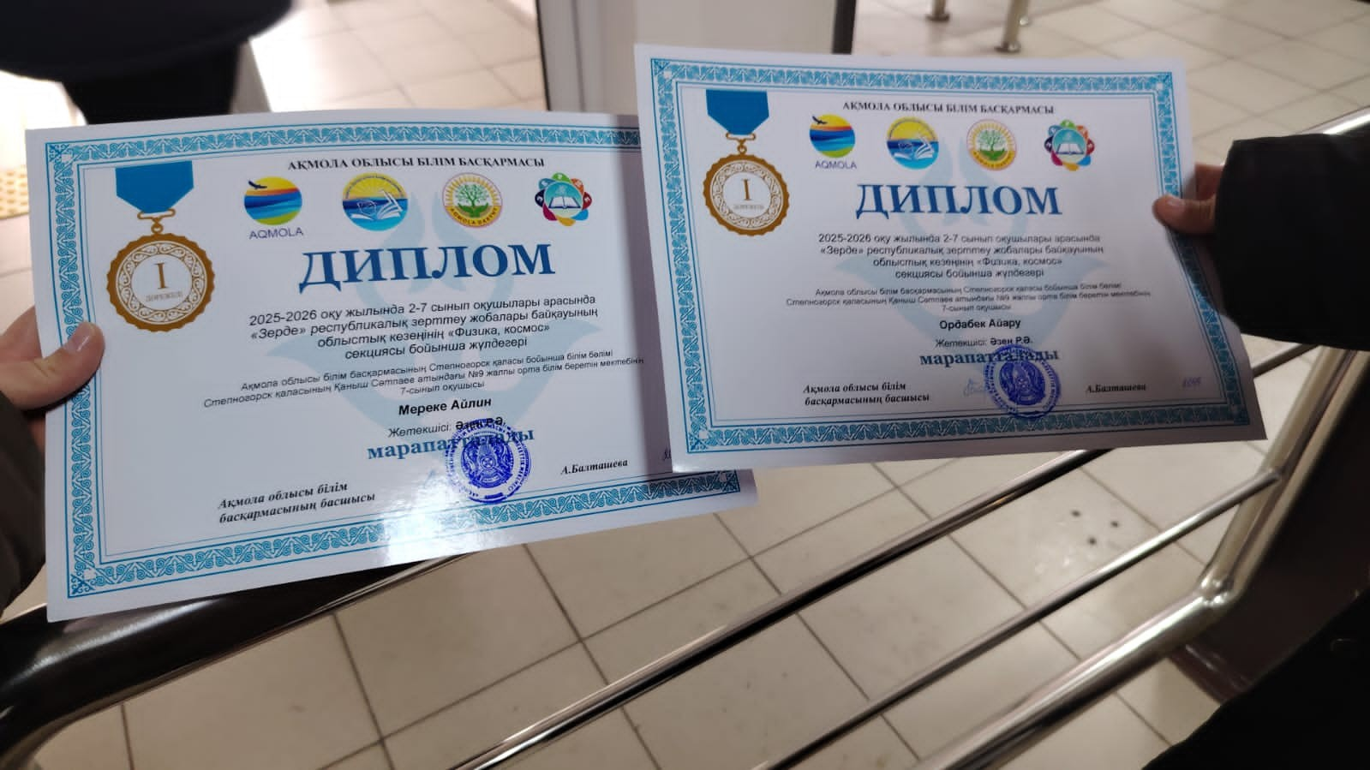
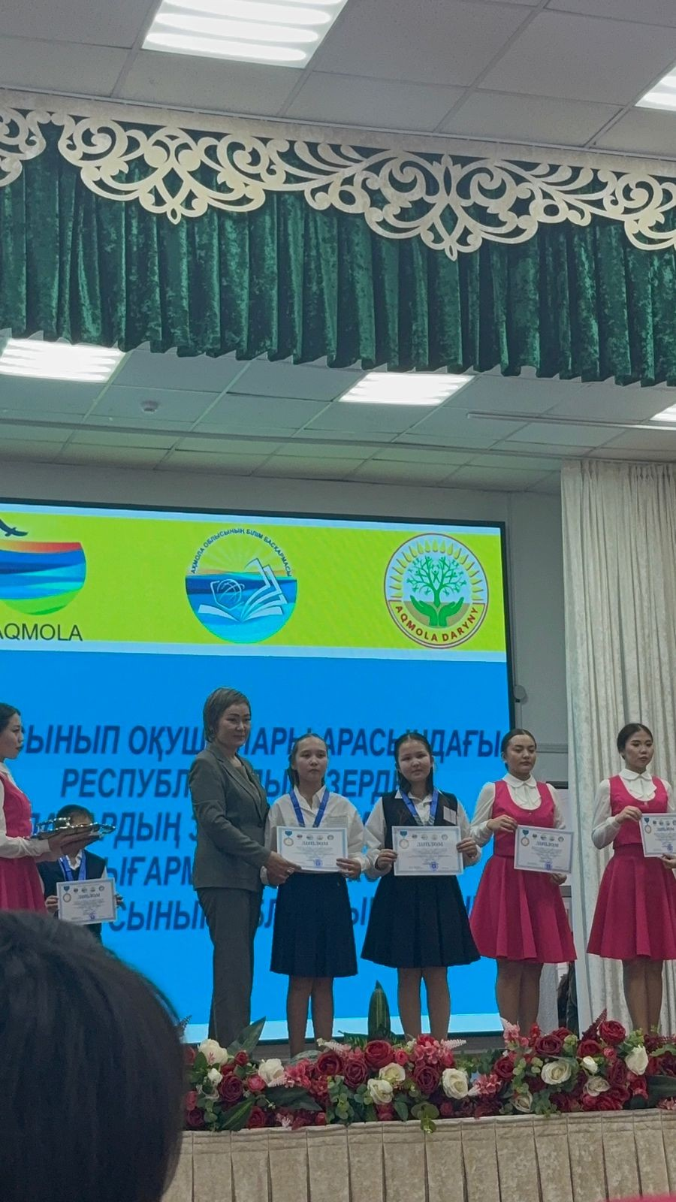
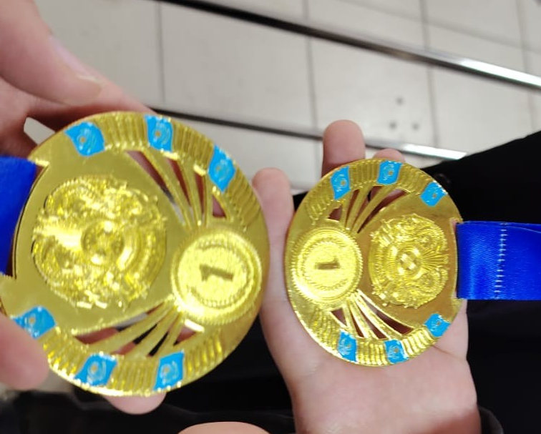
Мереке Айлин, Ордабек Айару 7 «Ә» сынып «Зерде» республикалық зерттеу жобалары конкурсының Облыстық кезеңінде 1-орын
Республикалық кезеңінде сертификат

Slide 10
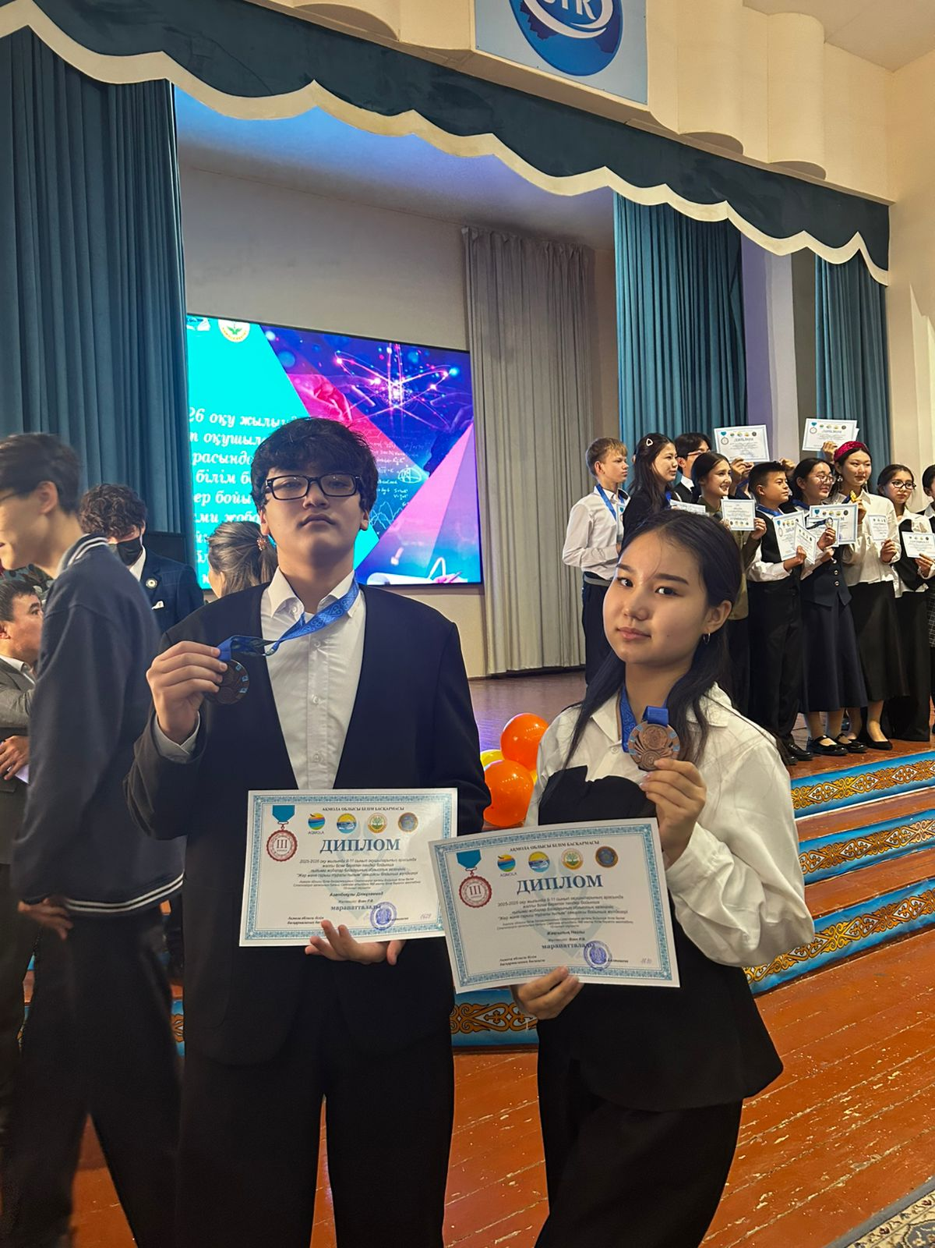
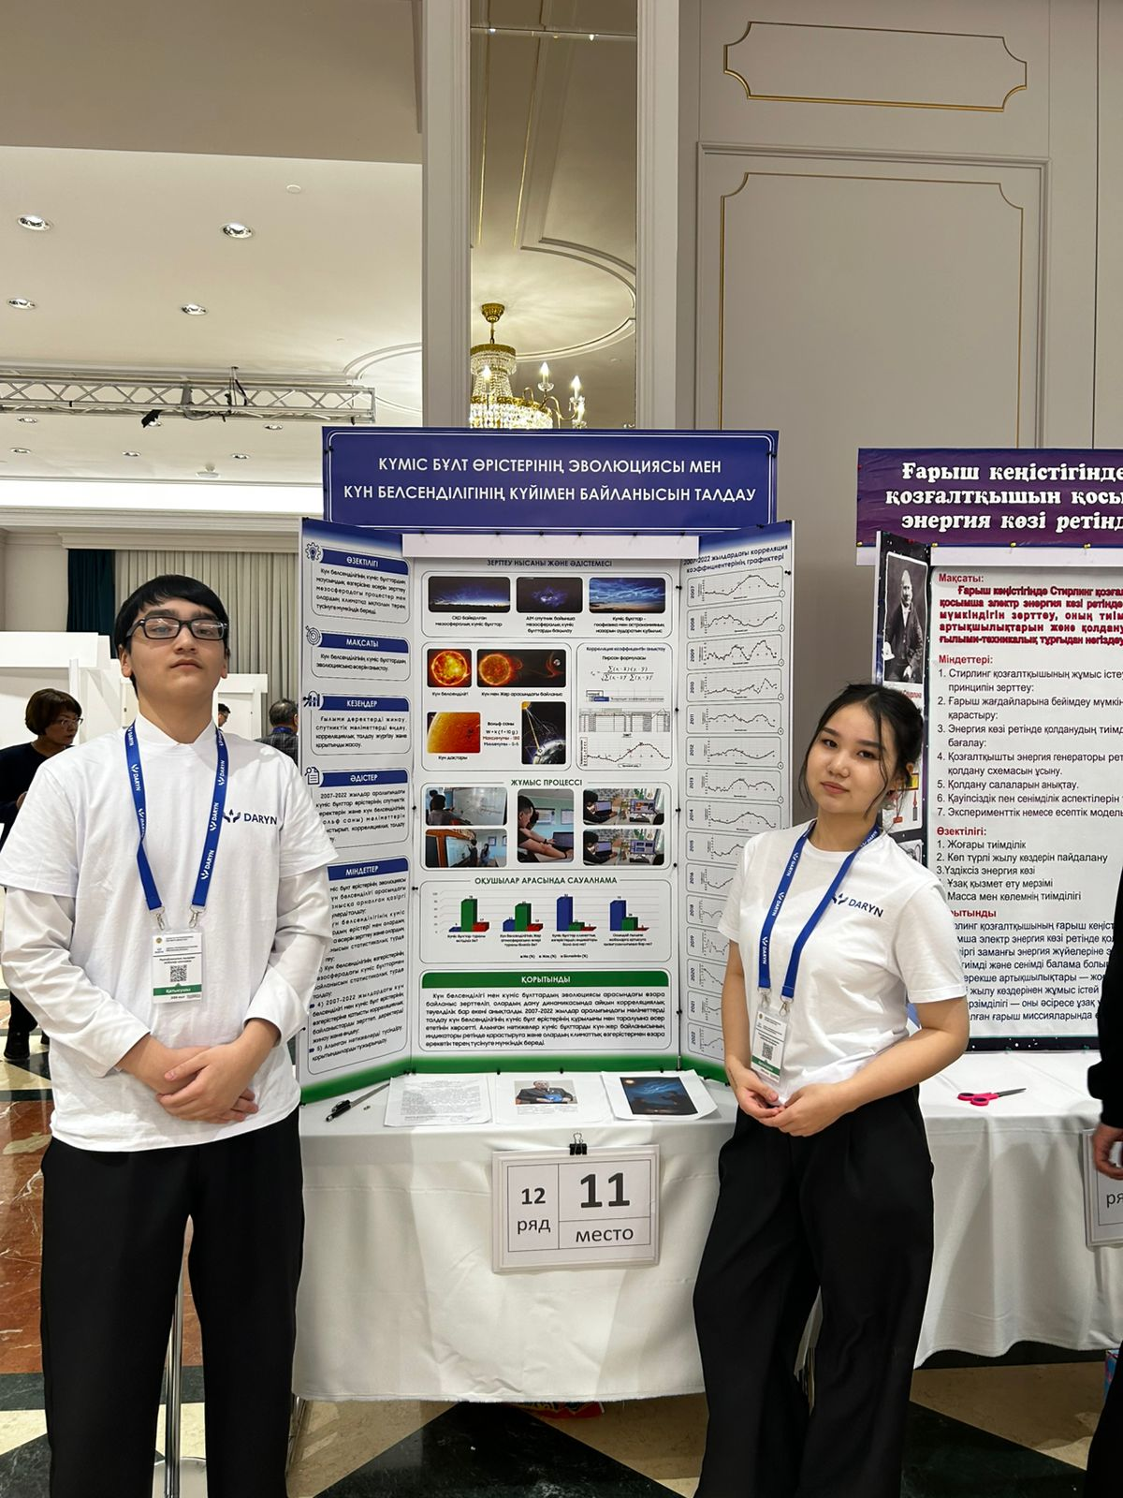
Азатбекұлы Дінмұхаммед, Жақсылық Назлы 10 "А" Жалпы білім беретін пәндер бойынша Республикалық зерттеу жобалары конкурсының Облыстық кезеңі 3-орын
Республикалық кезең сертификат

Slide 11
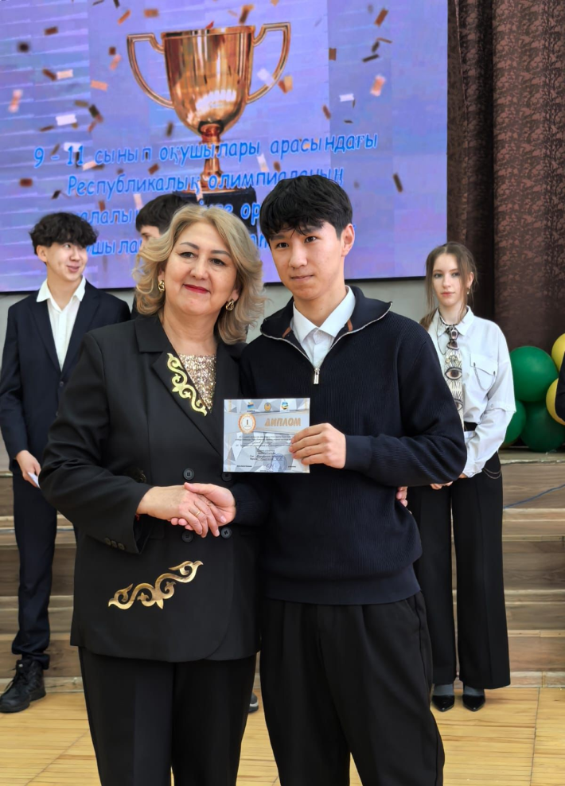
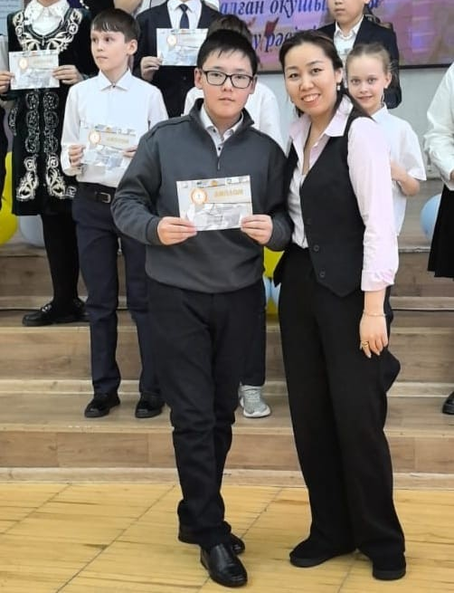
Жалпы білім беретін пәндер бойынша Республикалық олимпиада
Балтабаев Габдулла 9 «Ә»
қалалық кезең 1-орын
Облыстық кезең 3-орын
Қайролла аян 6 «Ә»
қалалық кезең 1-орын
Облыстық кезең 1-орын

Slide 12
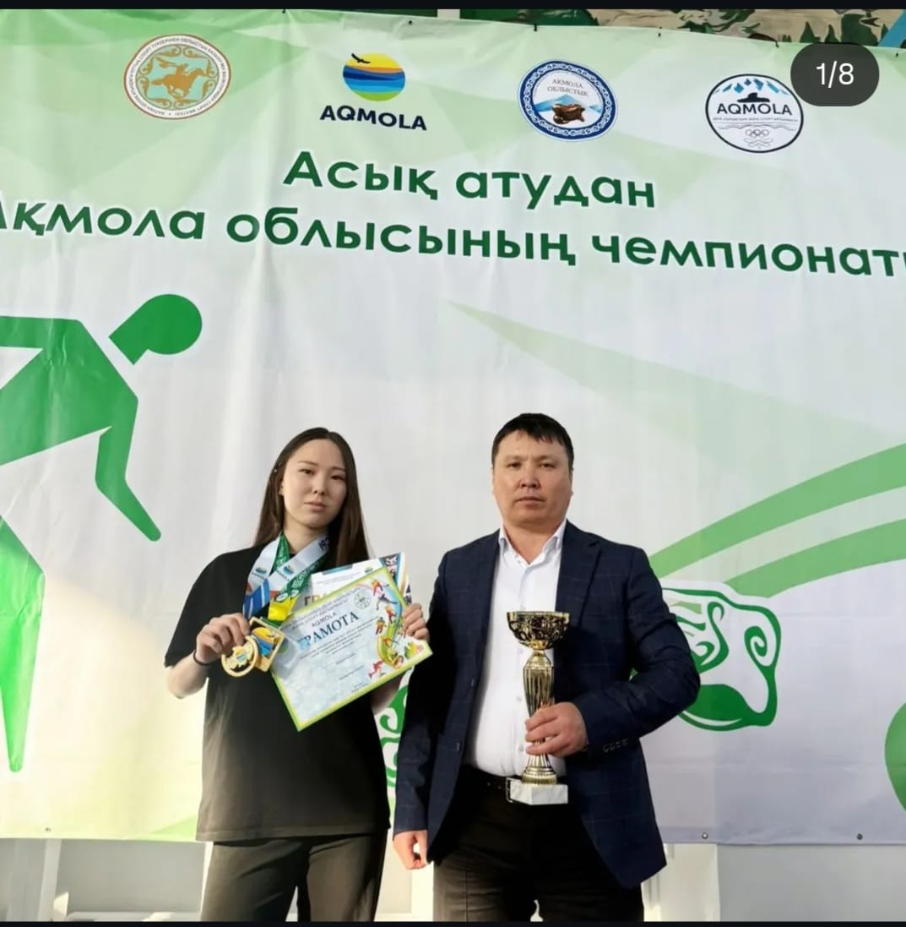
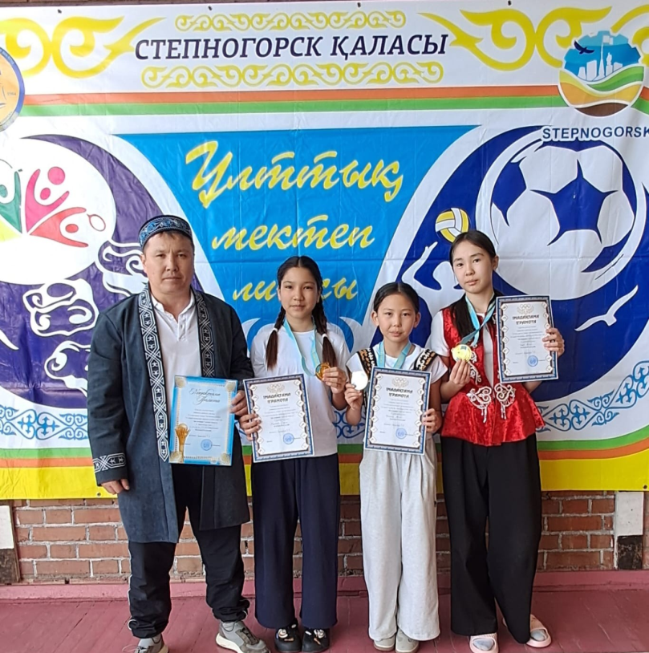
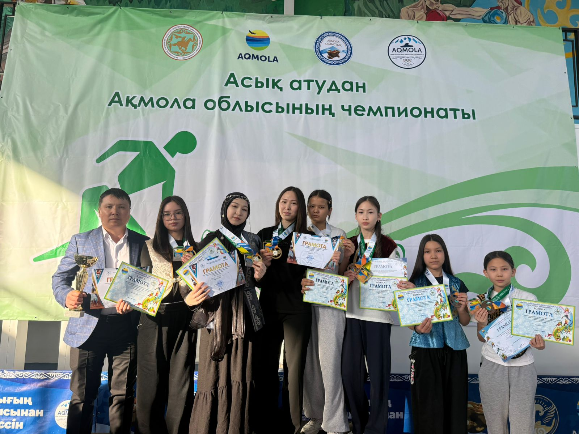
Исламбекова Райгүл 9 «Ә»
"Бес асық" 1-орын
Ақмола облысының чемпионы
Муканова Дарина 6 «Б»
"Бес асық 3-орын
Жұмағұл Аяжан 6 «Б»
"Бес асық 2-орын

Slide 13
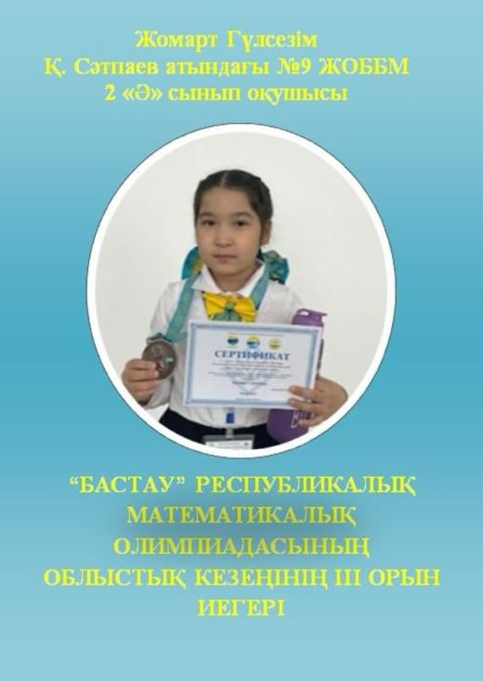

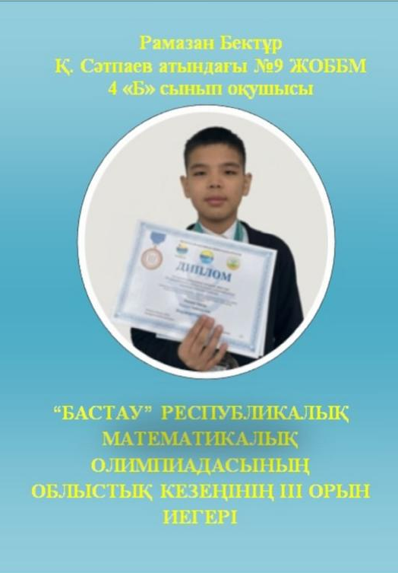
“Бастау” олимпиадасы
Қалалық кезең 1-орын
Облыстық кезең 3-орын

Slide 14
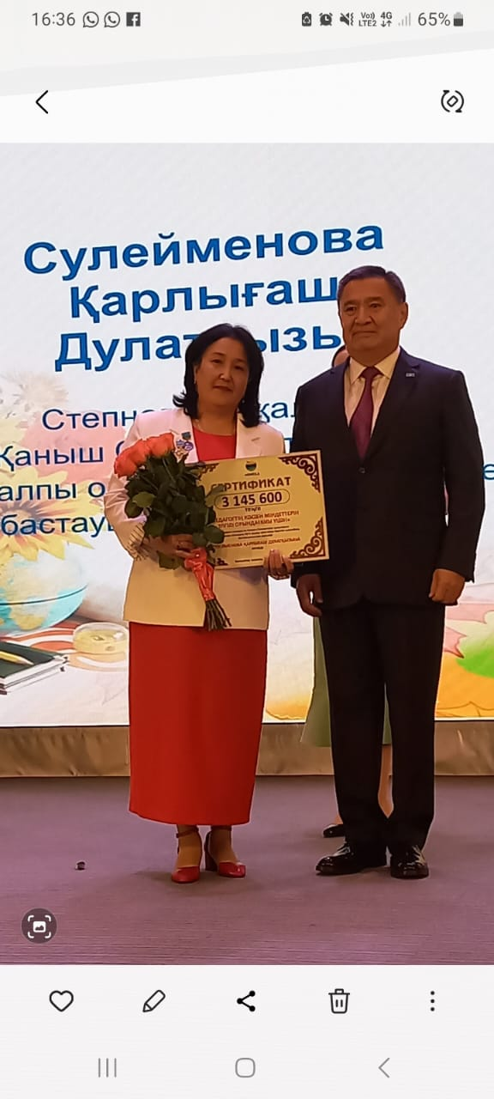

Педагогтер жетістігінен
Сулейменова Қарлығаш Дулатовна Оқу-ағарту министрлігінің «Ыбырай Алтынсарин» төсбелгісімен, «Педагогтің кәсіби міндеттерін үлгілі орындағаны үшін» төсбелгісімен марапатқа және бағалы сертификатқа ие болды.

Slide 15
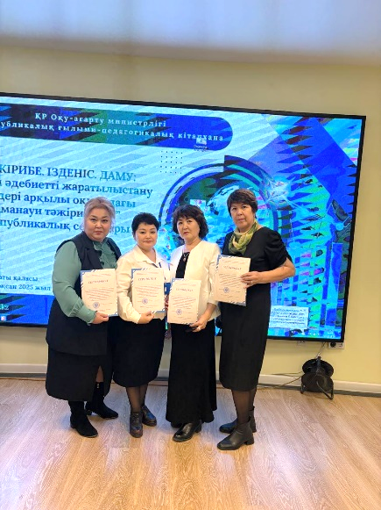
Педагогтер жетістігінен
Математика пәнінің мұғалімі Ахметова Меруерт Акановна Алматы қаласында өткен Қазақстан Республикасы Оқу-ағарту министрлігінің Республикалық ғылыми-педагогикалық кітапханасы 2025 жылдың 05 желтоқсанында ұйымдастырған «Тәжірибе. Ізденіс. Даму: Көркем әдебиетті жаратылыстану пәндері арқылы оқытудағы заманауи тәжірибелер» тақырыбындағы республикалық семинарға қатысып, тәжірибе бөлісті.

Slide 16
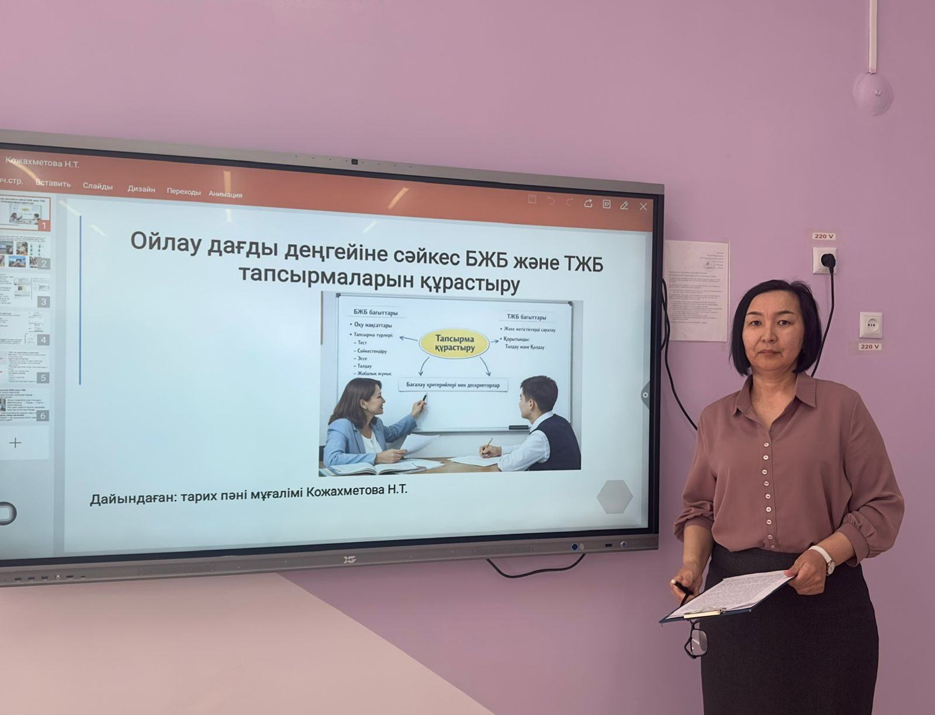
Педагогтер жетістігінен
Тарих пәнінің мұғалімі Кожахметова Нұргүл Темирбаевна
«Зияткер тарихшы» олимпиадасы, 2-орын, облыстық кезең қатысушысы

Slide 17

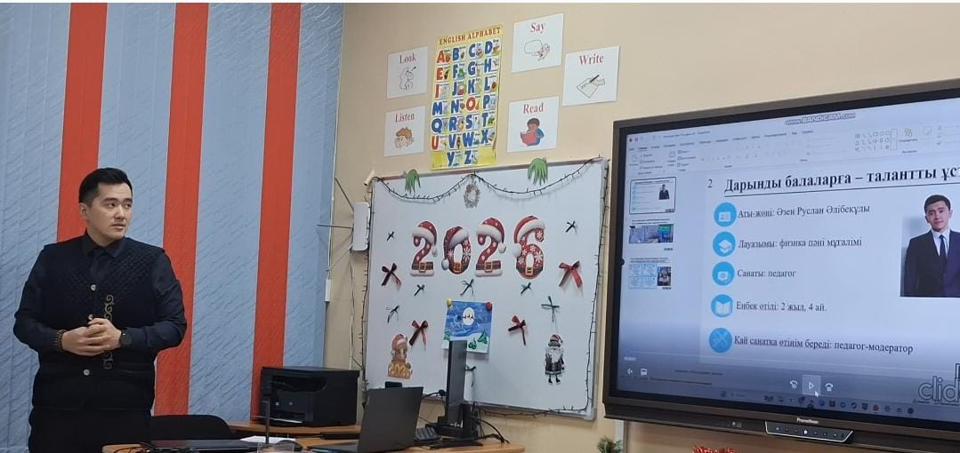
«Дарынды балаларға – талантты ұстаз»
тақырыбымен өткен
Республикалық байқаудың қалалық кезеңіне мектебімізден физика пәнінің мұғалімі Әзен Руслан Әлібекұлы қатысып,
ГРАН-ПРИ
иегері атанды.

Slide 18
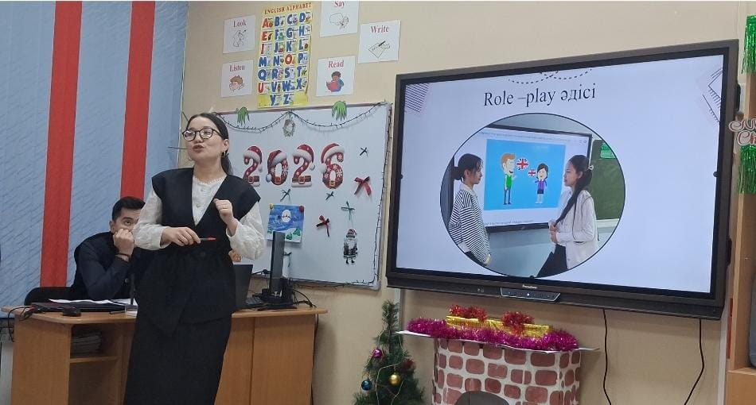
«Дарынды балаларға – талантты ұстаз»
тақырыбымен өткен
Республикалық байқаудың қалалық кезеңіне мектебімізден физика пәнінің мұғалімі Кәрім Мақпал Қайырқызы қатысып,
1-орын
иегері атанды.

Slide 19
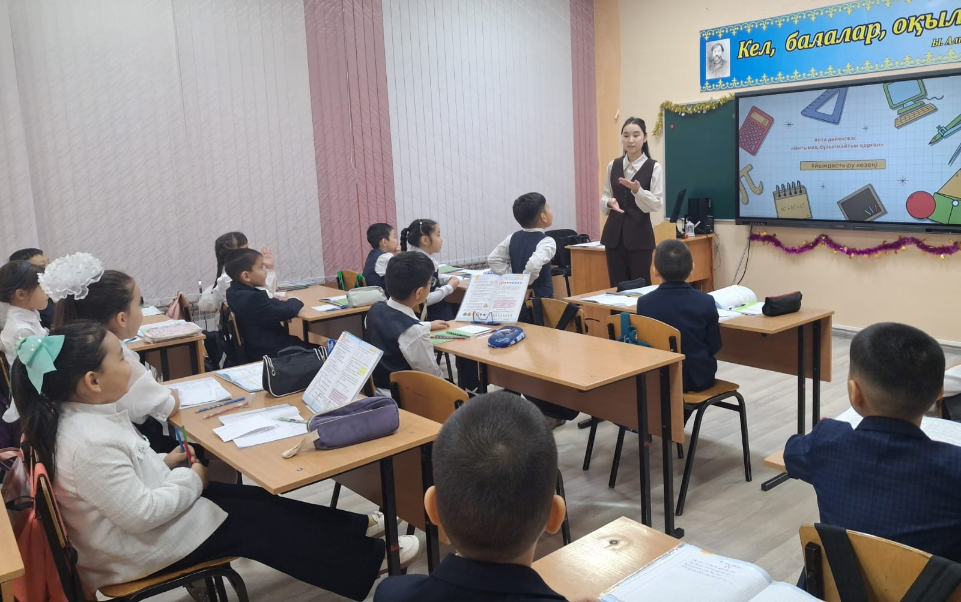
«ЖАҢА МЕКТЕПКЕ – ЖАҢАШЫЛ ҰСТАЗ»
тақырыбымен өткен
жас педагогтердің VIIІ Республикалық байқауының қалалық кезеңіне мектебімізден Данияр Балнұр Ғалымжанқызы қатысып, жүлделі
3-ОРЫННЫҢ
иегері атанды.
Таныс емес сыныпта сабақ өткізу сәті

Slide 20
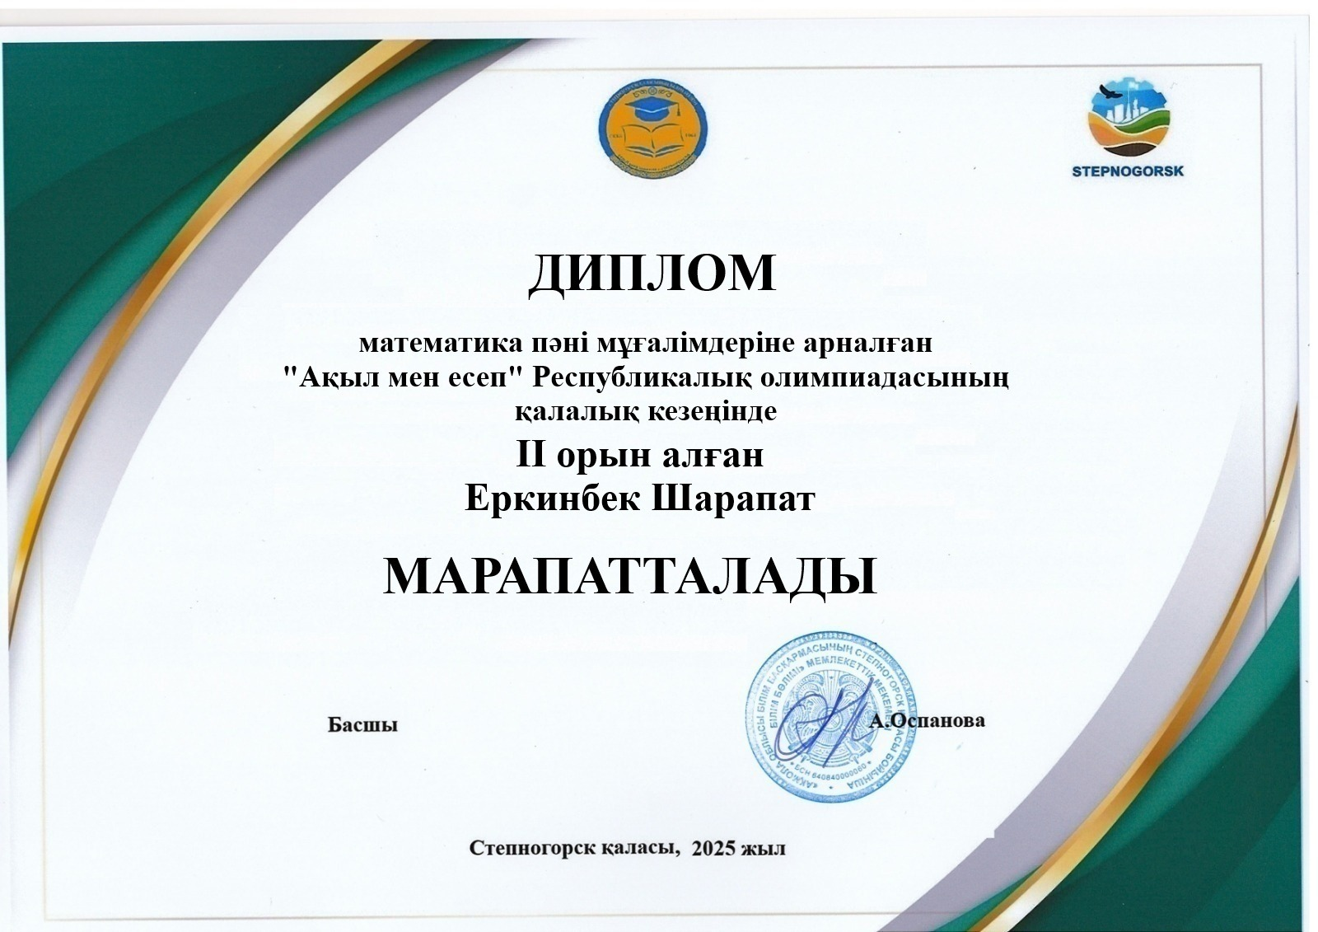
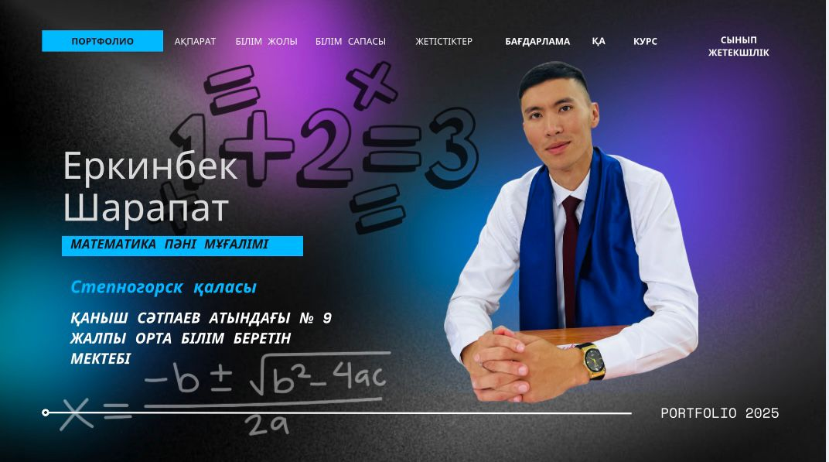
Педагогтер жетістігінен

Slide 21
Бұл педагогтер жетістігінің бір парасы ғана. Түрлі байқауларға өзі де қатысып, шәкірттерін де дайындап жүрген ҰСТАЗДАРДЫҢ еңбегі зор.

Slide 22
НАЗАРЛАРЫҢЫЗҒА РАҚМЕТ!

